Slide 1
Aux termes du projet :
Pour une communauté universitaire exempte de harcèlement, de violence et d’agression à caractère sexuel

Slide 2
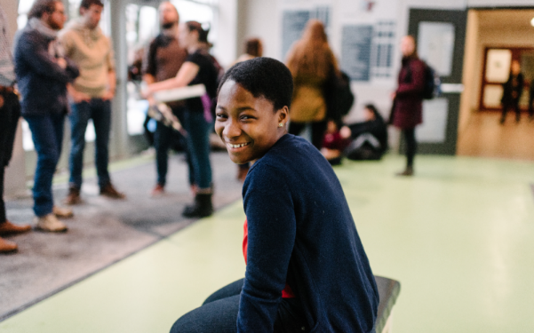
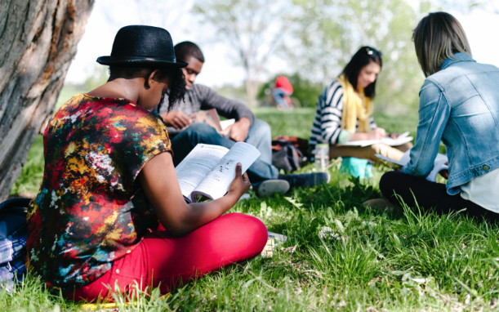
Une priorité institutionnelle, un projet du plan stratégique 2016-2020 : Être plus près, Aller plus loin, inscrit sous l’orientation stratégique « Enrichir l’expérience étudiante ».
Pour une communauté universitaire exempte de harcèlement, de violence et d’agression à caractère sexuel

Slide 3
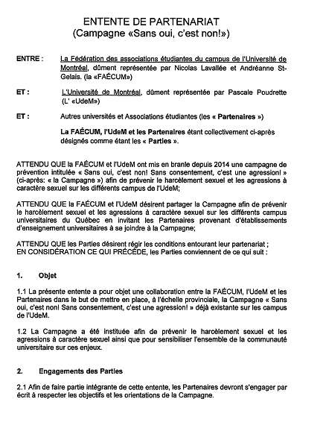
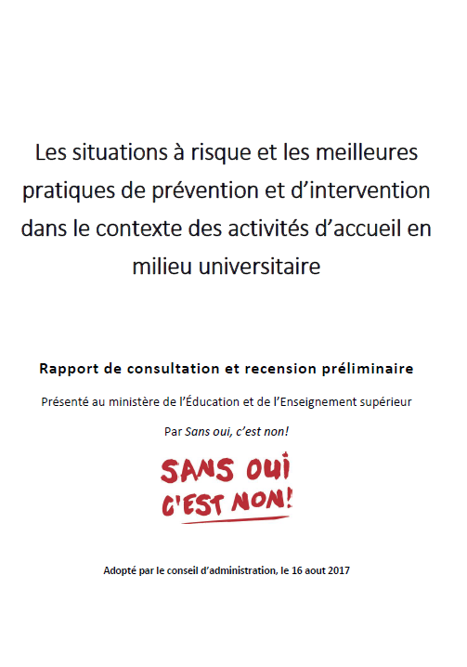
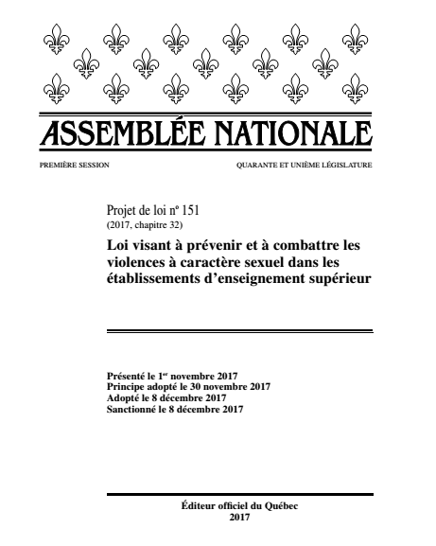
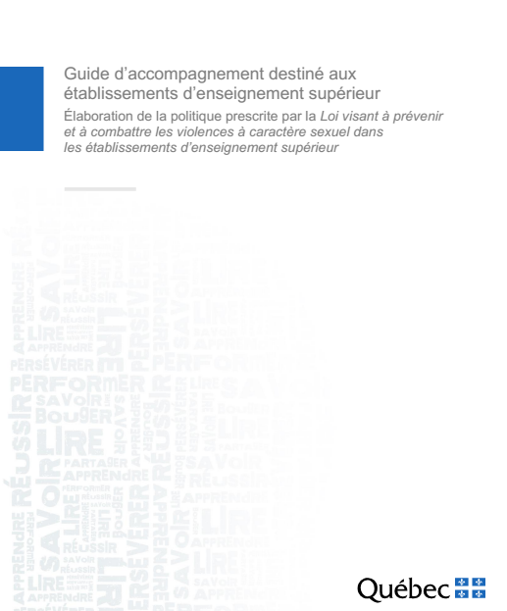
Un projet qui s’est précisé et défini au fil du temps…
en 2015
en 2016
en 2017
en 2018

Slide 4
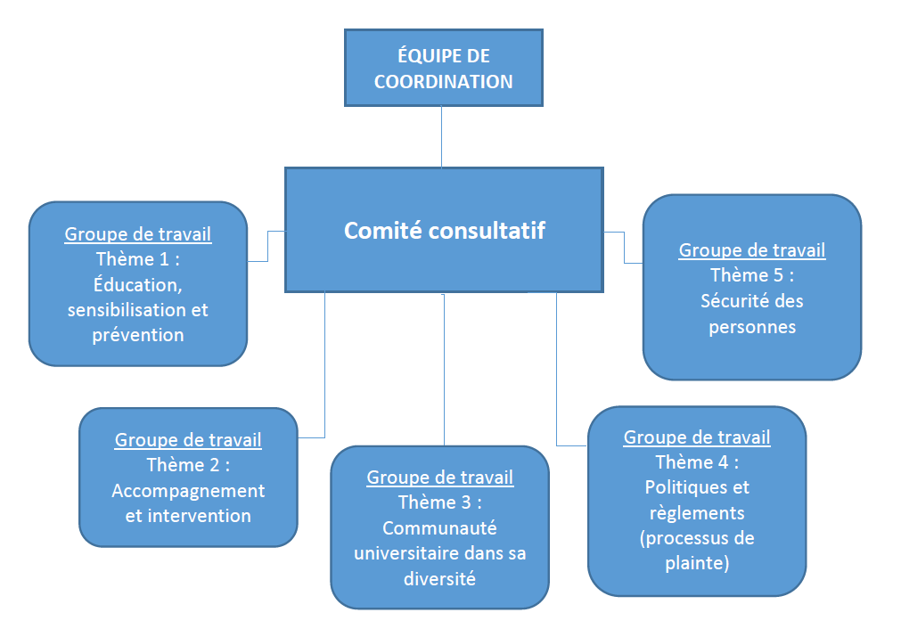
La structure de fonctionnement de la mise en œuvre du projet
Comité consultatif
3 membres de l'Équipe de coordination
8 personnes enseignantes
7 personnes non enseignantes
8 personnes étudiantes
24 % personnes non enseignantes
Près de 50 personnes ont contribué aux travaux du projet
40 % personnes étudiantes
24 % personnes enseignantes
ET cinq groupes de travail =
12 % personnes cadres
Notes:
Comité consultatif :
Dans la composition, 4 postes réservés aux comités syndicaux portant sur la cause des femmes
Taux d’assiduité aux rencontres : 75 %
Au total, c’est près d’une cinquantaine de membres de la communauté universitaire qui ont contribué, à un moment donné ou à un autre, à définir le projet d’une université sans violence sexuelle.

Slide 5
GRANDS OBJECTIFS DU PROJET | Sensibiliser la communauté universitaire aux grands enjeux liés aux violences à caractère sexuel Équiper l’UQO de mécanismes pour prévenir et combattre les violences à caractère sexuel Assurer un milieu universitaire sécuritaire
Le calendrier | Le budget | Les dépenses
AN 1 : 24 octobre 2016 au 30 avril 2017 | Projection budgétaire initiale : 275 314 $ Budget total octroyé (AN 1 à AN 4) : 233 409 $ Note : Toutes les sources de financement (planification stratégique/budget de fonctionnement du vice-rectorat). | Dépenses totales : 218 272 $ Note : Il s’agit d’une économie de dépenses de 15 137 $ par rapport au budget total octroyé.
AN 2 : 1er mai 2017 au 30 avril 2018
AN 3 : 1er mai 2018 au 30 avril 2019
AN 4 : 1er mai 2019 au 31 août 2019
GRANDS JALONS | Les finalités du projet | Les objectifs à réaliser | Les résultats
1. Direction et mise en œuvre du projet | Contribuer aux travaux d’élaboration et de mise en œuvre de la politique… en vue de créer une université sans violence sexuelle. | Recenser les comités et groupes de l’UQO qui se penchent sur les enjeux liés aux violences à caractère sexuel (AN 1). Déterminer un processus permettant la coordination et la communication nécessaire à la mise en œuvre du projet (AN 1). Finaliser la structure de fonctionnement et la direction à donner aux travaux (AN 2). Mettre sur pied les groupes de travail et lancer les travaux en vue de traiter des grands enjeux liés aux violences à caractère sexuel (AN 2). Contribuer aux travaux de rédaction de la politique institutionnelle (AN 3). Contribuer à alimenter les travaux de mise en œuvre de la politique (AN 3 et AN 4). Contribuer aux travaux visant à soutenir la transformation culturelle (AN 1 à AN4). | Tous les objectifs sont réalisés.
2. Réalisation d’activités et d’initiatives | Développer un plan d’action annuel des activités et initiatives… en vue de développer une culture du respect, inclusive et égalitaire. | Planifier et proposer un plan d’action annuel, coordonné et systémique (AN 1 à AN 4) Réaliser des activités et initiatives de sensibilisation et de prévention (AN 1 à AN 3) | Tous les objectifs sont réalisés.
Notes:
À compter de l’AN 3, l’orchestration du plan d’action des activités et initiatives 2019-2020 est sous la gouverne du Comité permanent et du BIMI.

Slide 6
Des avis et recommandations tenant compte des cinq grands chantiers et portant sur :
Prévention et sensibilisation
Éducation et formation
Intervention et sécurité
Information, confidentialité et signalement
Accompagnement et soutien
Plainte
Groupes plus à risque
Code de conduite
Protection contre les représailles et sanctions
… l’élaboration de la politique
… la mise en œuvre de la politique
Notes:
Les travaux se sont terminés 15 mois plus tôt que prévus. Nonobstant, un mécanisme de gouvernance est adopté, soit la Politique pour prévenir et combattre les violences à caractère sexuel.
Selon une approche institutionnelle, systémique, inclusive et plurielle, cette contribution s’est faite de diverses manières, par exemple, soit lors de/du :
la pré-consultation portant sur les grands éléments en réponse aux obligations de la Loi : avril à mai 2018
la formulation d’avis au Secrétaire général portant sur le document de travail soutenant l’élaboration de la politique : septembre 2018
la consultation portant sur l’ébauche de politique soumise à la communauté universitaire : octobre 2018
partage de l’ensemble des avis et recommandations du Comité consultatif et de ses cinq groupes de travail (compendiums) formulés de mars 2017 à novembre 2018
partage d’une proposition de contribution du Comité consultatif au Comité permanent (plan de déploiement) : janvier 2019
partage d’informations et de documents liés aux travaux du projet, de manière continue au Secrétaire général, à son équipe et au Comité permanent : août 2018 à août 2019
Sans compter que des projets sont en cours de développement :
Reconnaître la diversité sexuelle et de genre à l’UQO : compréhension et sensibilisation (financé par le MEES ; responsables : Monique Benoit, Karine Baril et Isabel Côté)
Évaluer la faisabilité de l’implantation d’un programme de prévention de l’agression sexuelle offert aux étudiantes inscrites en première année de baccalauréat (projet de recherche multi-sites financé par les IRSC ; chercheure principale de l’Université de Montréal : Isabelle Daigneault, co-chercheure de l’UQO : Karine Baril)
Sondage visant à connaître les habitudes de la communauté universitaire, de même que leur sentiment de sécurité quant aux lieux physiques (responsable : GT-5 portant sur la sécurité des personnes; co-responsable : Mélanie Bertrand)
Modules de formation en développement par l’UQ en réponse aux obligations de la Loi en matière de formations obligatoires (représentante UQO : Karine Baril)

Slide 7
Un plan d’action annuel, planifié, coordonné et axé sur les meilleures pratiques :
Conscientisation
Formation
Sensibilisation
- Démarche structurée et concertée
- Calendrier annuel de planification
- Fiches descriptives des activités et initiatives
- Outils de sensibilisation
- Plan de communication et de promotion
- Démarche d’amélioration continue des pratiques, basée sur les besoins
Réalisation d’activités et d’initiatives
Notes:
Parmi les activités et initiatives réalisées :
Campagne de sensibilisation Sans oui, c’est non! Sans consentement, c’est une agression! (trimestres d’automne et d’hiver)
Campagne des 12 jours d’action contre la violence envers les femmes (trimestre d’automne)
Campagne de sensibilisation Non au victim blaming. La honte doit changer de camp (trimestre d’hiver)
Exposition d’art survivant Que portais-tu? (trimestre d’hiver)
Ateliers de formation (22 ateliers) :
Un pour les cadres supérieurs et les cadres
Un pour le personnel des services aux étudiants, du Secrétariat général et du Bureau de la vice-rectrice responsable du projet
Un pour le personnel du café-bar Le Tonik (initiative Commande un Angelot)
Trois ateliers pour le personnel des modules et départements
Seize ateliers pour les comités organisateurs d’activités sociales et festives
Trois conférences portant sur des enjeux spécifiques des violences à caractère sexuel, dont le harcèlement sexuel
Outils de sensibilisation : dépliants, affiches, bannières, fiches d’information, macarons, messages dans les plans de cours et agendas étudiants, capsules de sensibilisation, clips vidéo, guide d’encadrement des activités sociales et festives, site Web dédié, ressources d’aide sur et hors campus, etc.

Slide 8
Des traces tangibles de la transformation culturelle :
Une approche institutionnelle, systémique, inclusive et plurielle pour traiter d’enjeux liés aux violences à caractère sexuel
Un grand message institutionnel de tolérance zéro en matière de violence à caractère sexuel
Des outils et initiatives en matière de prévention des violences à caractère sexuel, visant à assurer un milieu plus sécuritaire
Campagnes de sensibilisation, expositions, dépliants, affiches, clips vidéo, capsules, site Web…
Ateliers de formation
Guide d’encadrement des activités sociales et festives
Initiative Commande un Angelot
Ressources d’aide sur et hors campus
Projet en cours pour prévenir les agressions sexuelles
Une communauté universitaire composée de plus en plus de témoins actifs
Des outils et initiatives en matière de sensibilisation à la diversité sexuelle et de genre
Toilettes à cabinets multiples non genrées
Appellation lors de la collation des grades
Projet en cours pour comprendre et reconnaître cette diversité
Des mécanismes de gouvernance pour lutter contre les violences à caractère sexuel
Politique pour prévenir et combattre les violences à caractère sexuel
dont un code de conduite : règles lorsqu’il coexiste une relation intime, amoureuse ou sexuelle et une relation pédagogique/relation d’autorité
Règlement sur la création du Bureau d’intervention en matière d’inconduite
Règlement pour prévenir et combattre les situations d’inconduite, de harcèlement et de violence

Slide 9
À titre d’étudiante d’un groupe de travail du Comité consultatif, il m’a fait plaisir de contribuer aux travaux afin que l’UQO soit un milieu exempt de toutes formes de violence sexuelle, tout en respectant l’individualité et les différences de chacun. Le fait d’avoir participé aux travaux me rend fière que l’UQO soit un milieu qui promeut une culture sans violence sexuelle et un milieu égalitaire pour toutes et tous.
Bianca Bisson, étudiante
Campus de Gatineau
« Je sais à quel point il importe de mobiliser les différents acteurs d’une communauté pour y réduire les violences à caractère sexuel et favoriser un milieu de vie plus sécuritaire. Je suis fière d’avoir pris part aux travaux du comité et de ses groupes de travail, aux côtés de personnes animées d’une réelle volonté de faire une différence dans leur milieu et mobilisées à lutter contre cette forme de violence. Nous avons ensemble jeté les bases d’une culture de non-tolérance face aux violences sexuelles et sexistes à l’UQO »
Karine Baril, professeure
Campus de Gatineau
Je suis fière d’avoir participé, à titre de membre de l’Équipe de coordination, à ce projet de la planification stratégique portant sur un campus exempt de violences à caractère sexuel. J’ai pu ainsi être témoin privilégié du processus de réflexion intersectorielle et multidisciplinaire dont s’est doté la communauté universitaire, en comité consultatif, afin de transformer les pensées et les pratiques vers une culture de respect et d’inclusion. Cette expérience m’a nourrie personnellement et professionnellement et me permet de croire à la force de cette collectivité qui désire vivre, étudier et travailler dans un milieu sain et sécuritaire. Ainsi, je suis convaincue qu’un changement de culture s’instaure, car il s’agit précisément d’une volonté collective.
Lette Faubert, cadre
Campus de Saint-Jérôme
Ce fut un réel plaisir de travailler, à vos côtés, sur ce projet important pour la communauté universitaire de l’UQO. Nous avons eu le très grand bonheur d’échanger en toute liberté et surtout d’être entendu et écouté pour le meilleur déroulement du projet. Cette ouverture à l’échange au comité consultatif a grandement été facilitée par votre façon toute particulière d’animer les groupes et de faire résonner dans toute la collectivité. Je suis fière et grandement honorée d’avoir fait partie de ce projet.
Monique Benoit, professeure
Campus de Saint-Jérôme
Lorsque je me suis jointe au comité consultatif, je n’étais pas certaine comment je pourrais contribuer à développer une communauté universitaire sans violence sexuelle. Mais j’ai eu la chance de travailler avec des gens extraordinaires qui ont fait en sorte de me motiver et de me surpasser. La confiance que nous avions les uns envers les autres nous a permis d’accorder une importance immense à cette cause. Grâce à l’expertise de chacun d’entre nous, nous avons été en mesure d’élaborer et de contribuer à trouver des solutions afin de vivre dans un milieu universitaire sécuritaire. Je crois sincèrement que nous avons ouvert la porte au changement. Je suis fière d’avoir contribué à ce comité consultatif.
Mélanie Bertrand, personnel des services à l’étudiant
Campus de Gatineau
Je suis fière d’avoir participé aux travaux du groupe de travail 1 (Éducation, sensibilisation et prévention) qui ont menés à l’adoption d’une nouvelle politique visant à prévenir et à combattre les violences à caractère sexuel. Cela m’a permis de mieux comprendre l’importance de mettre en place une telle politique afin de respecter les différences qui nous caractérisent. J’espère que toutes les personnes qui évoluent dans notre Université se sentiront partie prenante de cette politique et s’uniront pour assurer le respect des uns et des autres. .
Jinny Allaire, personnel des services académiques
ISFORT de Ripon
Questions et commentaires
sur le projet réalisé
Pour une communauté universitaire exempte de harcèlement, de violence et d’agression à caractère sexuel.
Notes:
IMPORTANT : La citation de Karine Baril est à venir et l’utilisation de celle de Monique Benoit est à confirmer.

